Slide 1
28: Oma piispa

Slide 2
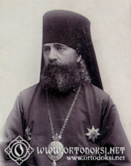
Kansallisuusaate jyllää
Suomesta tehdään oma hiippakunta 1892. Se saa oman piispan, Antonin.
Antoni oli edistyksellinen piispa!

Slide 3
Antonin uudistukset:
Korosti valistuksen tärkeyttä, suomenkielisyyttä ja kirkkojen yhteistyötä
Kirkon pysyttävä politiikan ulkopuolella.
Avasi uusia kouluja
Oppilaille kirkkoretkipäivä väh. kerran vuodessa.

Slide 4
Antonin aikana perustettiin hallinnollinen ”Suomen hengellinen konsistorio”.
Antonia seurasi piispa Nikolai.
Hän korosti ortodoksisuuden ja venäläisyyden yhteyttä.

Slide 5
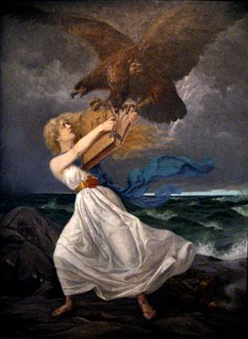
1. venäläistämiskausi: 1899 – 1905
Venäläistämistoimet alkavat.
Kirkkoa käytettiin välikappaleena.
Piispa Nikolain tilalle tuli Sergei.

Slide 6
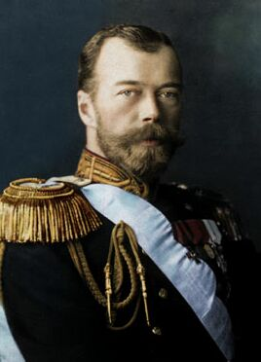
Sergei korosti aluksi kansankielisyyttä, mutta muutti yllättäen mielensä.
Samoihin aikoihin keisari vahvisti uskonnonvapauslain ja 2000 ortodoksia vaihtoi luterilaiseen kirkkoon.

Slide 7
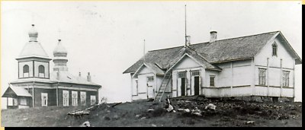
Karjalaiset joutuivat kahden eri kansallisuusaatteen väliin:
Suomalaiset halusivat luterilaistaa Karjalan ja Venäläiset venäläistää.

Slide 8
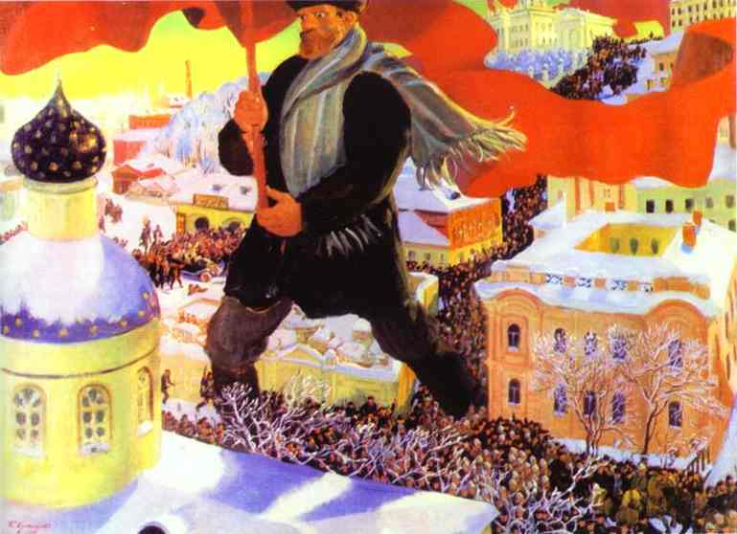
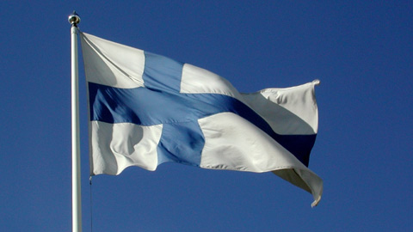
29: Suomi itsenäistyy
Venäjällä tapahtuu Vallankumous!
Suomi itsenäistyy.
Yhteydet äitikirkkoon katkeavat. Kirkko joutuu vainotuksi Venäjällä.
Suomi saa taas uuden arkkipiispan: Serafimin.

Slide 9
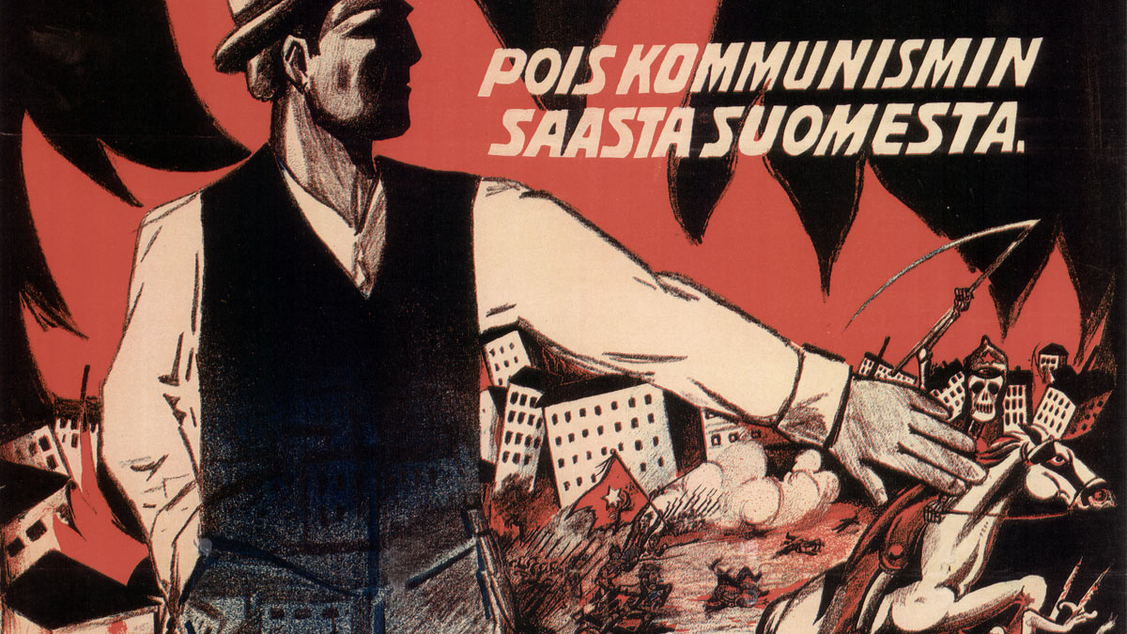
Suomessa ortodoksit koetaan uhkana.
Samaan aikaan alkaa sisällissota.

Slide 10

Kun sisällissota päättyy, ort. kirkon asioita aletaan järjestellä.
Kirkko halutaan valtion valvonnan alaisuuteen.
26.11.1918 annetaan asetus Suomen kreikkalaiskatolisesta kirkkokunnasta.
Suomen ort. Kirkon perustamispäivä.

Slide 11
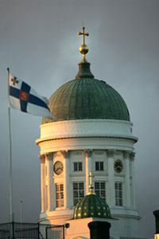
Sai liki saman asema kuin luterilaisella kirkolla oli.
Suomen kirkko anoi vanhalta äitikirkoltaan sisäistä itsenäisyyttä ja sai sen.
Patriarkka Tiihon myönsi sen.

Slide 12

1900-luvun alussa oli ajanlaskukiista: noudatetaanko vanhaa vai uutta kalenteria?
Erityisesti luostarit vastustivat, syntyi levottomuutta.

Slide 13
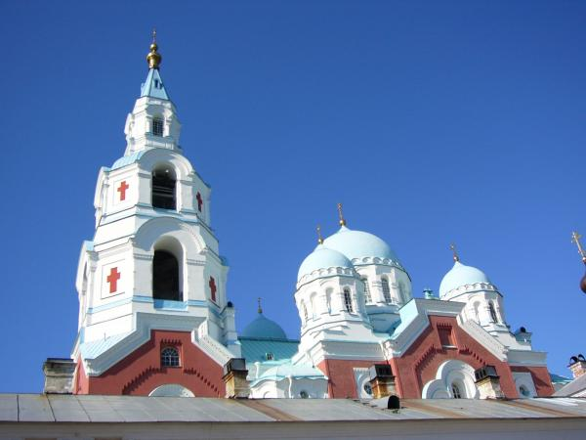
1922 Suomeen valittiin apulaispiispa.
Piispan piti olla naimaton, joten usein he tulevat luostarista.
Suomalaismieliset ortodoksit ja valtiovalta ei halunnut piispaa luostarista, sillä he olivat enimmäkseen venäläisiä.

Slide 14
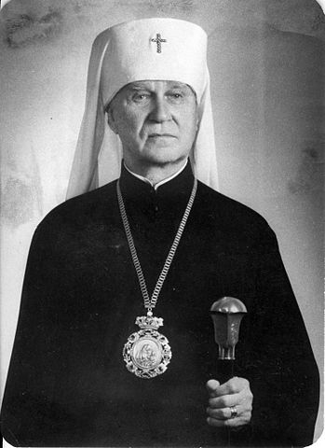
uusi piispa hankittiin Virosta: Herman Aav.
Kuilu venäläismielisten ja suomalaismielisten ortodoksien välillä syveni.

Slide 15
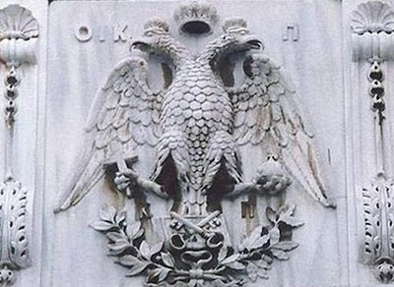
Kirkko ryhtyi hakemaan yhteyttä Konstantinopoliin, koska Venäjällä kirkko oli lamaannuksissa.
Valtio tuki asiaa.
Suomen ortodoksit halusivat autokefalian eli täydellisen itsenäisyyden.

Slide 16
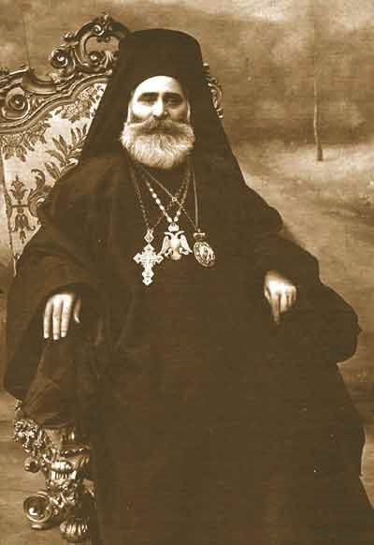
Sitä ei myönnetty.
Mutta Konstantinopoli oli valmis myöntämään autonomian Konstantinopolin alaisuudessa.
Saatiin autonomia joka vahvistettiin erityisellä Tomos-asiakirjalla.

Slide 17
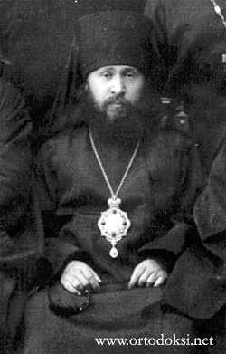
Serafim haluttiin pois arkkipiispan paikalta.
Tekosyynä käytettiin hänen huonoa suomenkielen taitoa.
Uudeksi arkkipiispaksi nousi Herman.

Slide 18
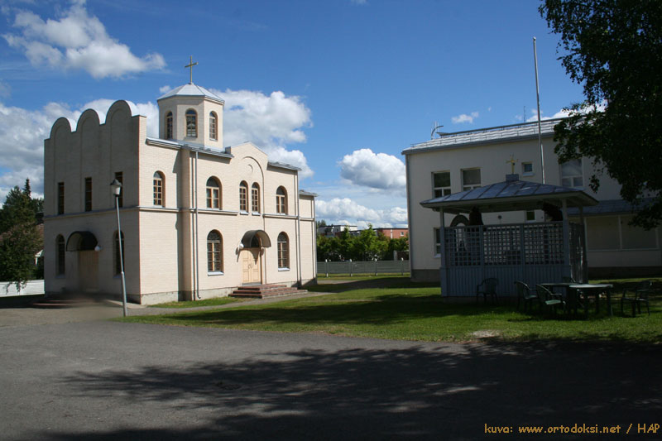
Kirkkokunnan keskus siirtyi Viipurista Sortavalaan.
Sinne perustettiin pappisseminaari.
Nykyään se on Joensuussa.

Slide 19
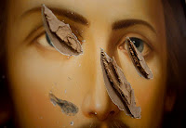
1920-luvulla ortodoksit pyrkivät osoittamaan olevansa suomalaisia.
Mm. papistoa kehotettiin luopumaan pitkistä viitoistaan, etteivät he näyttäisi venäläisiltä..

Slide 20
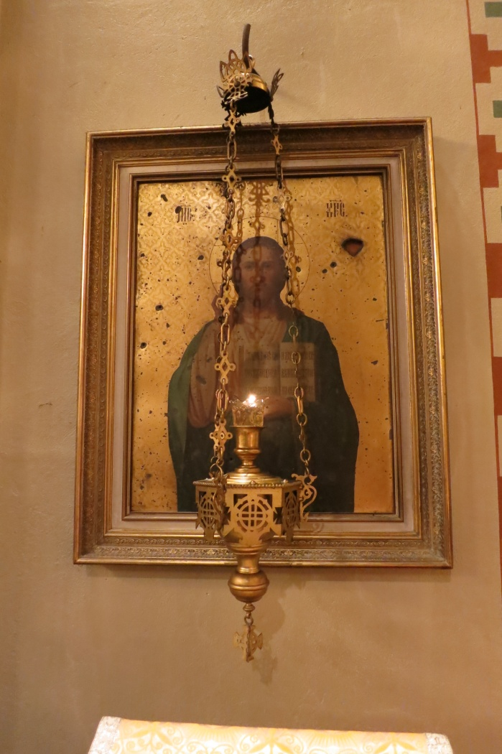
Sisällisota

Slide 21
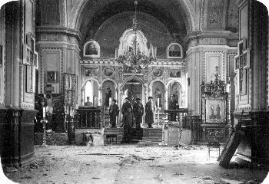

Slide 22
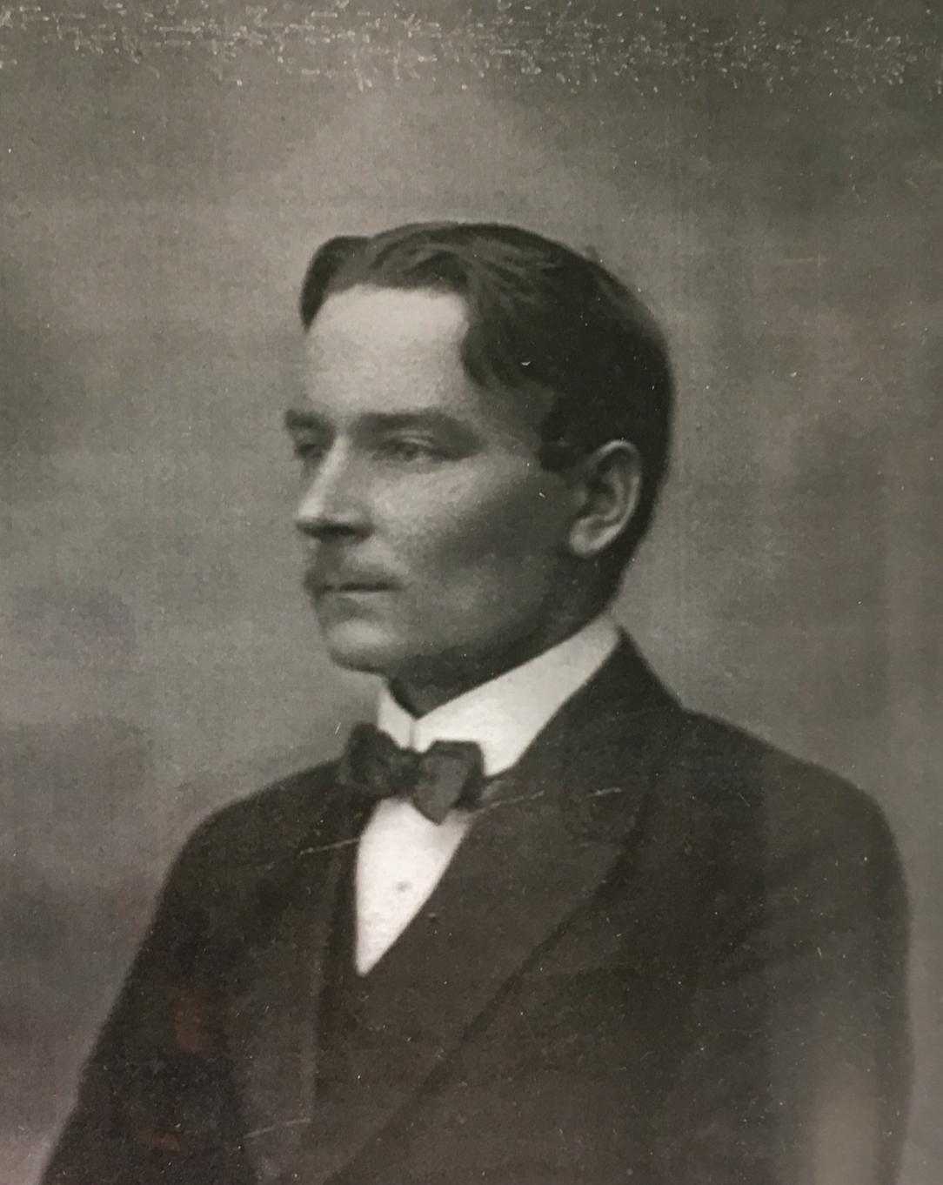

Slide 23
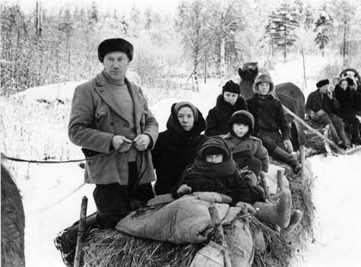
30: SOTA
Talvisota syttyy 30.11.1939
Karjala evakuoidaan
1940 rauhassa Karjala jää Neuvostoliitolle

Slide 24
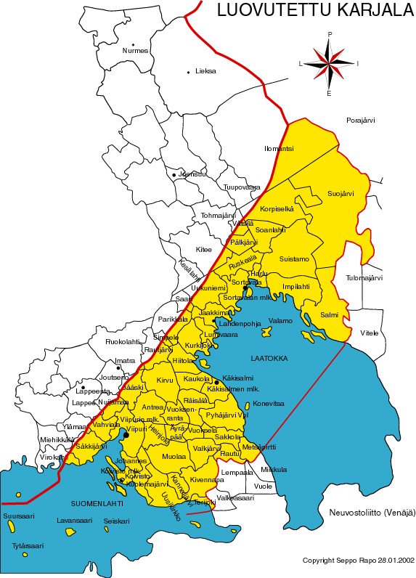
Kirkkokunta menetti lähes kaiken
Karjalaissiirtolaisia ryssiteltiin ja hyljeksittiin.
Luostarit jäivät myös rajan toiselle puolelle

Slide 25
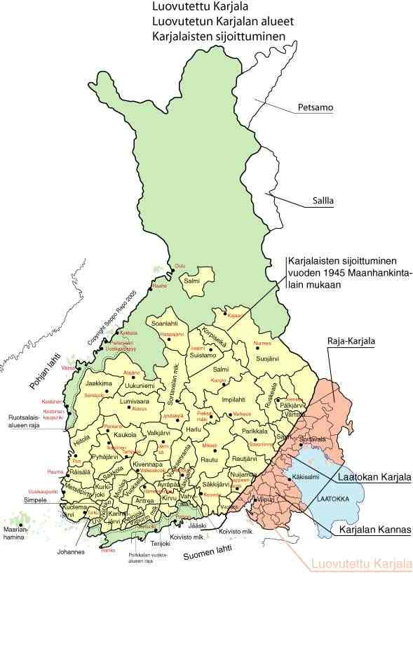
Jatkosodassa Karjala vallattiin takaisin
Mutta se menetettiin jälleen 1944
Siirtolaisia ryhdyttiin jälleen sijoittamaan

Slide 26
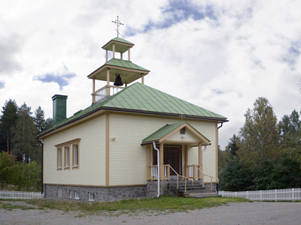
Aineellinen jälleenrakennus alkoi
Valtio tuki kirkkojen rakentamista
Monet ortodoksit luopuivat uskonnostaan hyljeksimisen takia.

